Slide 1
Методы кодирования и нахождения размерности упорядоченных множеств
Санкт-Петербургский государственный электротехнический университет им.
В.И. Ульянова (Ленина)
Выполнила: Вовченко София Евгеньевна, гр. 2384
Руководитель: Толкачева Елена Алексеевна, к.ф.-м.н., доцент
Консультант: Розен Виктор Владимирович, д.ф.-м.н.
Санкт-Петербург, 2026

Slide 2
Цель и задачи
Актуальность: многокритериальные задачи принятия решений (ЗПР)
встречаются в множестве информационных систем, а также в экономических, инженерных и управленческих областях
для сохранения частичного порядка, такие задачи решаются в рамках теории упорядоченных множеств (у.м.), что приводит к необходимости нахождения размерности множества (NP-трудная задача).
Цель: разработать метод ранжирования альтернатив в задачах многокритериальной дискретной оптимизации, сохраняющий частичный порядок изначального множества
Задачи:
Обзор предметной области.
Сформировать алгоритм нахождения минимального сем-ва линеаризаций у.м.
Сформировать алгоритм ранжирования альтернатив на основе минимального сем-ва линеаризаций у.м.
Программно реализовать алгоритм ранжирования альтернатив и разработать пользовательский интерфейс.
Проведение исследования реализованного алгоритма на различных наборах данных.

Slide 3
Подробнее о многокритериальных задачах
Определение 1. Пусть X – непустое множество допустимых альтернатив и каждая альтернатива x ∈ X оценивается по m критериям f₁,...,f_{m}. При этом каждый критерий f_{i} (i=1,...,m) измеряется в выбранной шкале Y_{i} ⊆ℝ.
Определение 2. Альтернатива x’ доминирует по Парето альтернативу x (записывается в виде x’ ≻^{Par} x), если векторная оценка альтернативы x’ доминирует по Парето векторную оценку альтернативы x.
Отношение доминирования по Парето задает на множестве альтернатив строгий частичный порядок. Следовательно, многокритериальная задача сводится к анализу упорядоченного множества.
Глобально критерии бывают позитивные (⬆) и негативные (⬇).
Также критерии делятся на:
Количественные
Качественные
a {3, 4, 1, 5}
b {3, 5, 2, 5}
⇒ b ≻^{Par} a
Векторные оценки критериев по шкале [1,5]
a и b - альтернативы

Slide 4
Задача 1. Обзор предметной области
Метод (ранжирование) | Экспертные оценки | Формируемый порядок | Сохранение частичного порядка, % | Число результирующих ранжирований
Лексикографическое | Нет | Линейный | 0% | 1
Скалярное | Да | Линейный | 0% | 1
МАИ | Да | Линейный | 0% | 1
Ядро противоречий | Да | Кластерный | до 30% | 1
Выводы и формальные требования к разрабатываемому методу
Необходимо исключить работу с весовыми коэффициентами
Требуется сохранить исходную несравнимость и отказаться от принудительного линейного ранжирования или кластеризации (как в МАИ или ядре противоречий).
Формировать несколько множеств равноправных линейных ранжирований, сохраняющих полную информацию об исходном множестве.

Slide 5

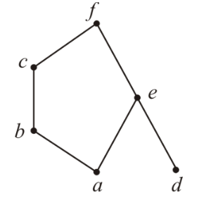
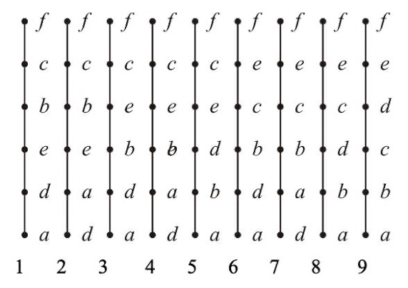
Задача 2. Сформировать алгоритм нахождения минимального сем-ва линеаризаций у.м.
Шаг 1. Поиск всех линеаризаций у.м. (под линеаризацией множества А порядка ω понимается любой содержащий его линейный порядок на том же множестве). Для этого используется вспомогательный граф, вершинами которого являются подмножества А.
Шаг 2. Поиск минимального полного сем-ва линеаризаций засчет разнонаправленных пар элементов. Такие пары могут образовываться из несравнимых элементов.
Это также позволит закодировать каждый элемент числовым вектором размерности d, где координаты — позиции элемента в соответствующих линеаризациях.
Рисунок - Омега с чертой
{ω₂,ω₉} - минимальное полное семейство линеаризаций у.м.
d = 2
Рисунок 1 - Диаграмм у.м.
Рисунок 2 - Полное семейство линеаризаций

Slide 6
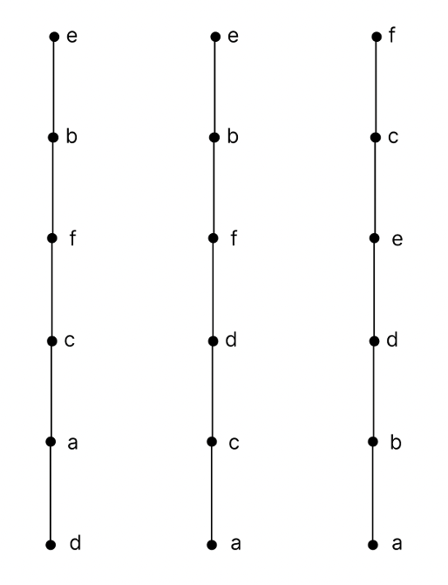
Задача 3. Сформировать алгоритм ранжирования альтернатив на основе минимального сем-ва линеаризаций у.м.
Связь многокритериальных задач и упорядоченных множеств:
Минимальное полное семейство линеаризаций у.м. = Множество ранжированных списков альтернатив
Шаг 1. Нахождение доминирования альтернатив по Парето.
Шаг 2. Нахождение всех линеаризаций у.м. с помощью вспомогательного графа.
Шаг 3. Нахождение полного минимального семейства линеаризаций. Количество линеаризаций и будет являться размерностью упорядоченного множества.
В результате алгоритма получится список (списки) ранжирования альтернатив.
Рисунок 2 -

Slide 7
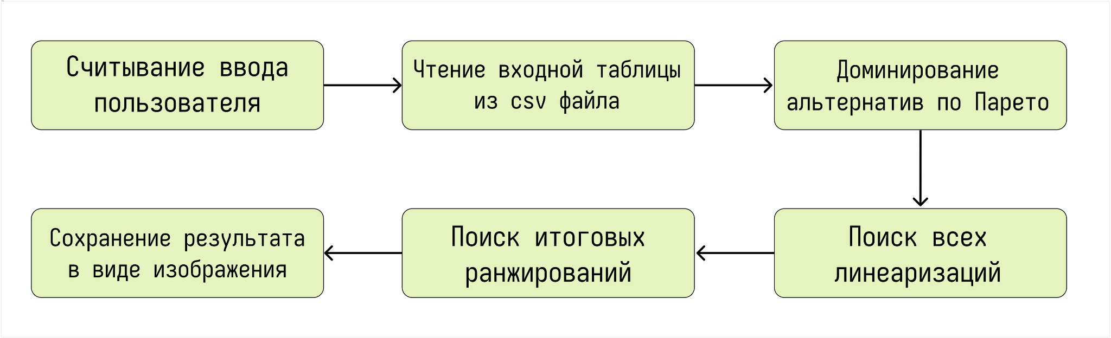
Задача 4. Программно реализовать алгоритм ранжирования альтернатив и разработать пользовательский интерфейс
Практическая задача - финальный отбор кандидатов по множеству критериев в условиях малой выборки (10–15 человек) после первичного скрининга
Входные данные - csv файл с матрицей A x F, где A - альтернативы (кандидаты), F - критерии
Технологии - Python, matplotlib
Взаимодействие с пользователем - CLI (Command Line Interface)
Результат - Ранжированный список (списки) кандидатов в виде изображения
Рисунок 2 -

Slide 8
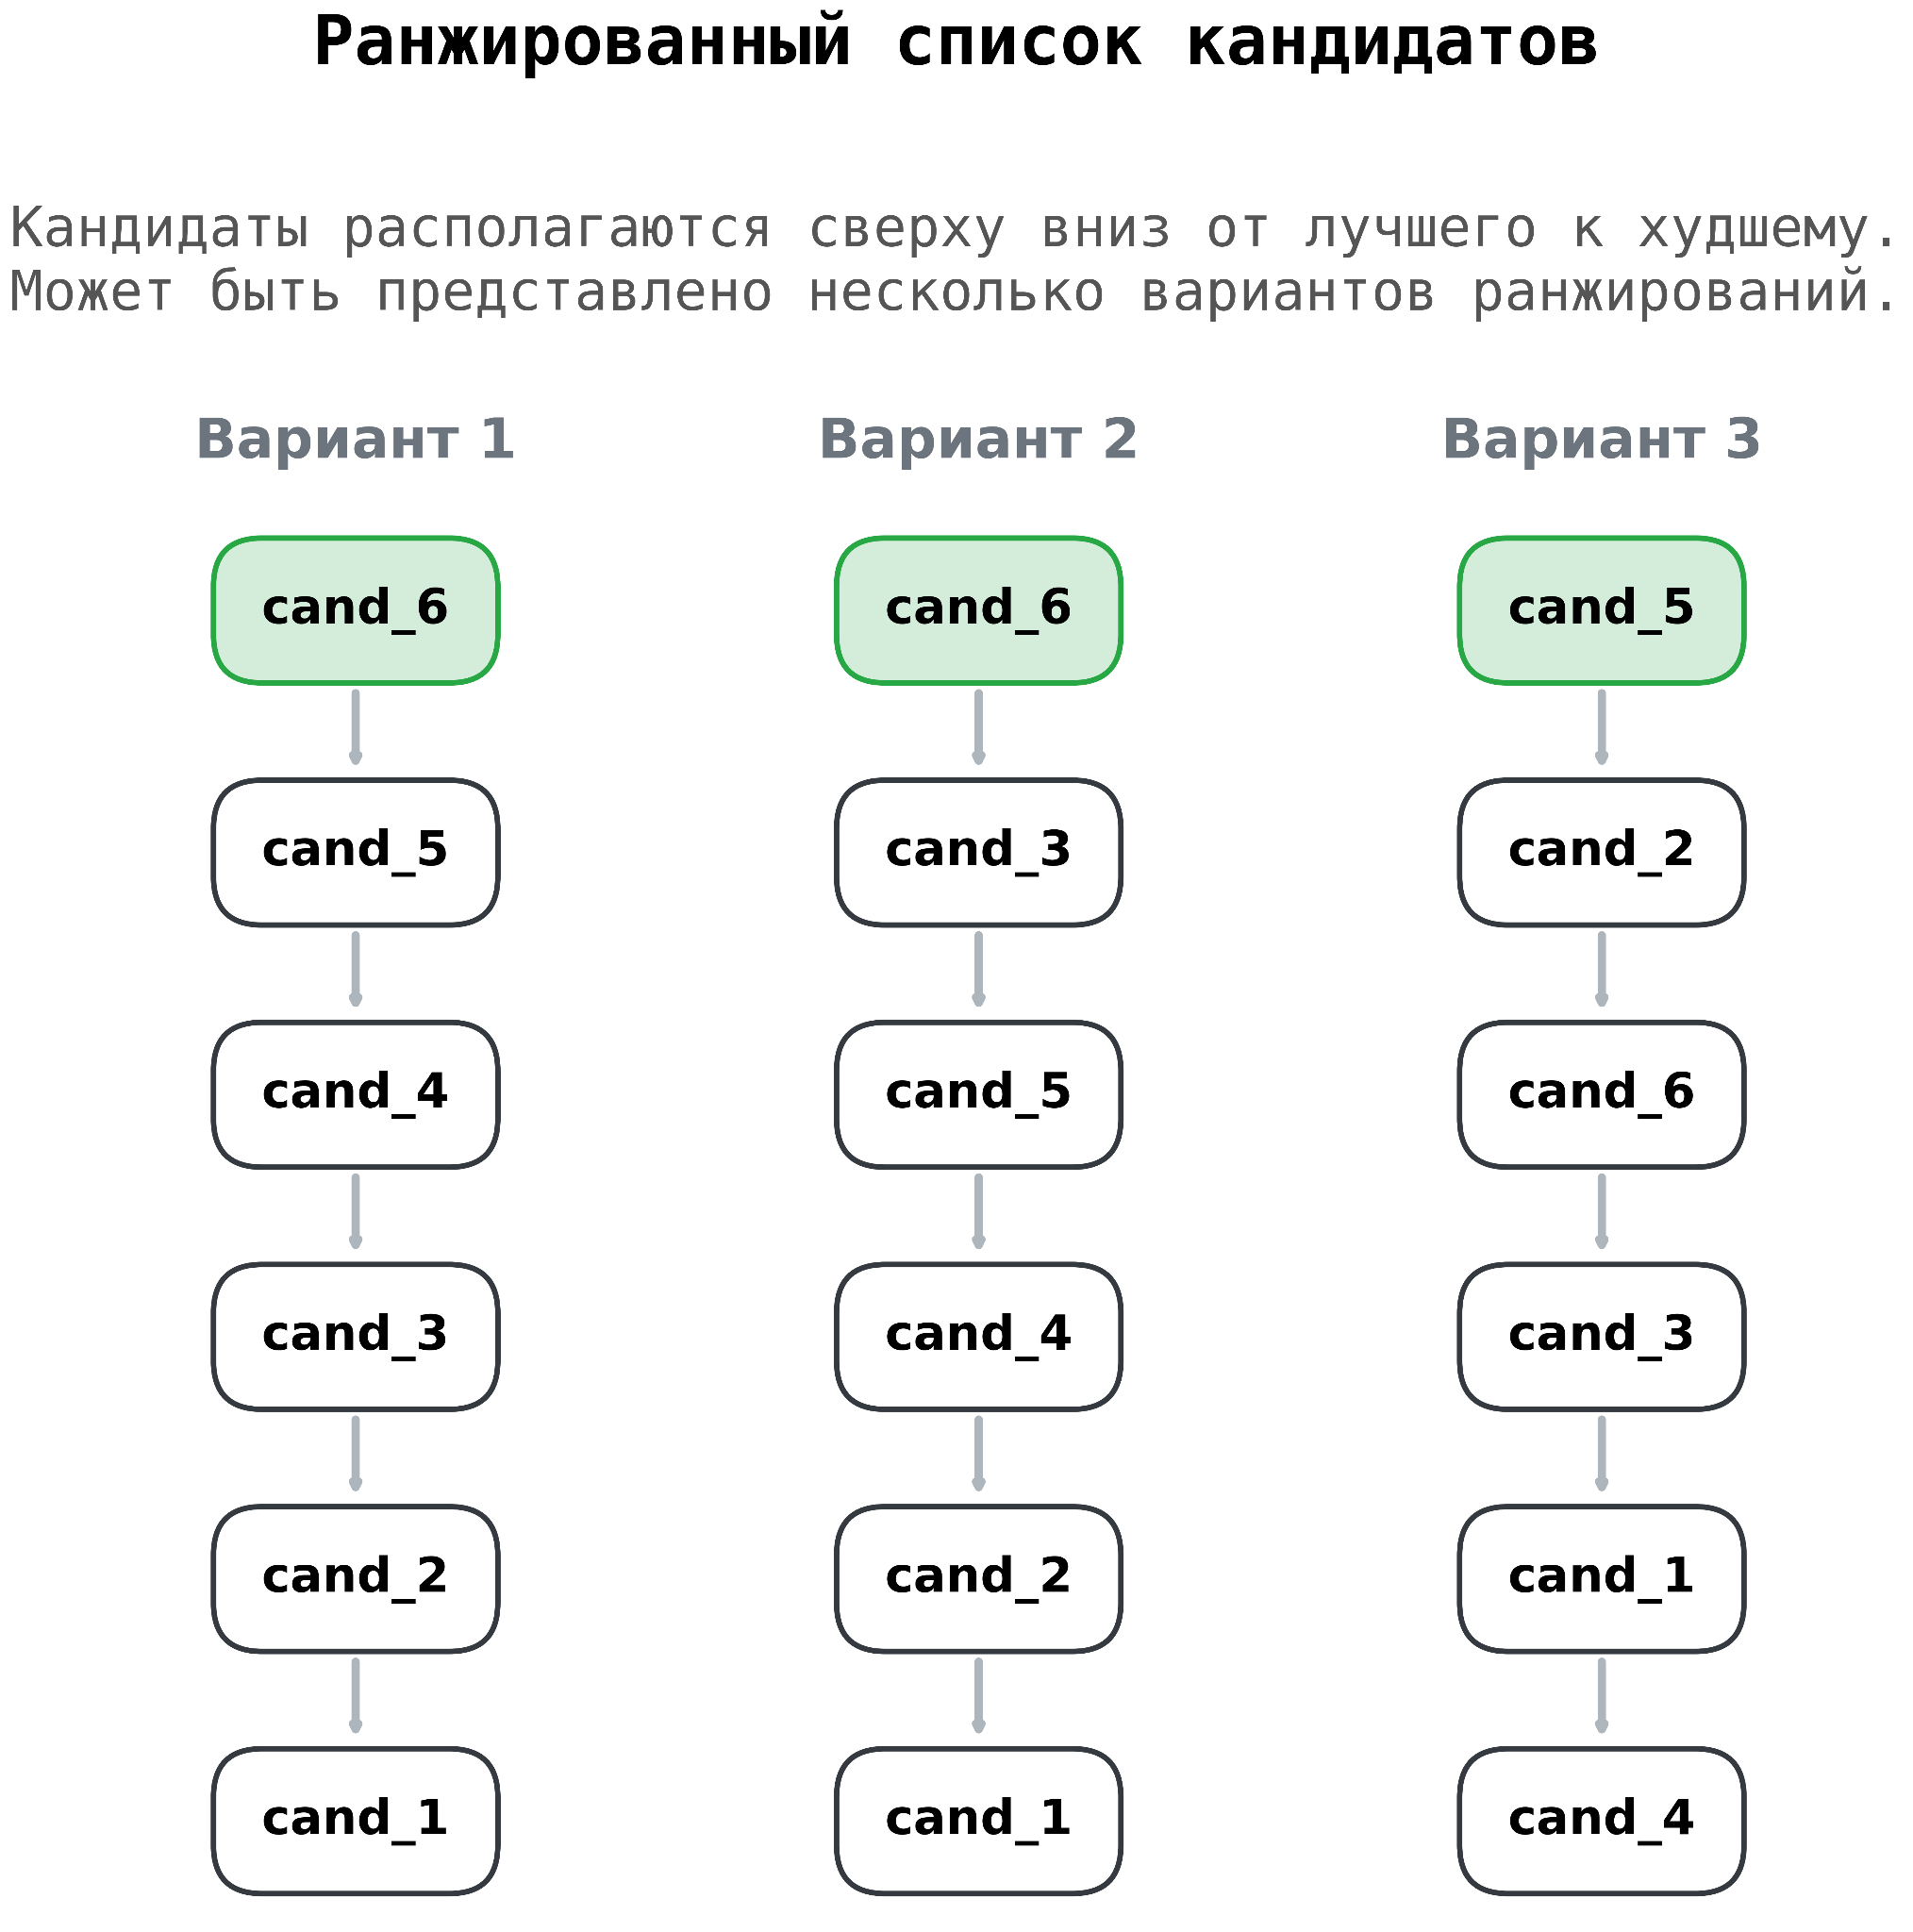
Задача 4. Пример вывода программы
Благодаря тому, что сформированный алгоритм составляет в результате несколько вариантов ранжирований, информация об изначальном множестве не искажается и не опускается.
Лицу, принимающему решение, сокращенно ЛПР (например, HR-специалисту или руководителю команды), предоставляется несколько вариантов альтернативных распределений кандидатов.
Рисунок 2 -

Slide 9
Задача 5. Исследование алгоритма
Этап 1. Частичное упорядочение альтернатив по Парето - за О(А²⋅F)
Этап 2. Поиск всех линеаризаций, используя Backtracking - за О(А⋅К), К - истинное количество всех линеаризаций у.м.
Этап 3. Минимальное полное семейство - за О(А³+K^{d}⋅А²), где d - размерность у.м.
Итоговая сложность - О(А²⋅F + А³ + K^{d}⋅А²)
Время работы алгоритма измерялась на 3 типах данных:
Исследование влияния на время алгоритма количества альтернатив. F=5, A ∈ {5, 6, 7, 8, 9, 10, 11, 12, 13, 14, 15, 16}
Исследование влияния на время алгоритма количества критериев. A = 8, F ∈ {5, 7, 10, 15, 20, 25, 50, 75, 100}
Комплексное масш-ние. A, F ∈ {5, 6, 7, 8, 9, 10, 11, 12, 13, 14, 15}

Slide 10
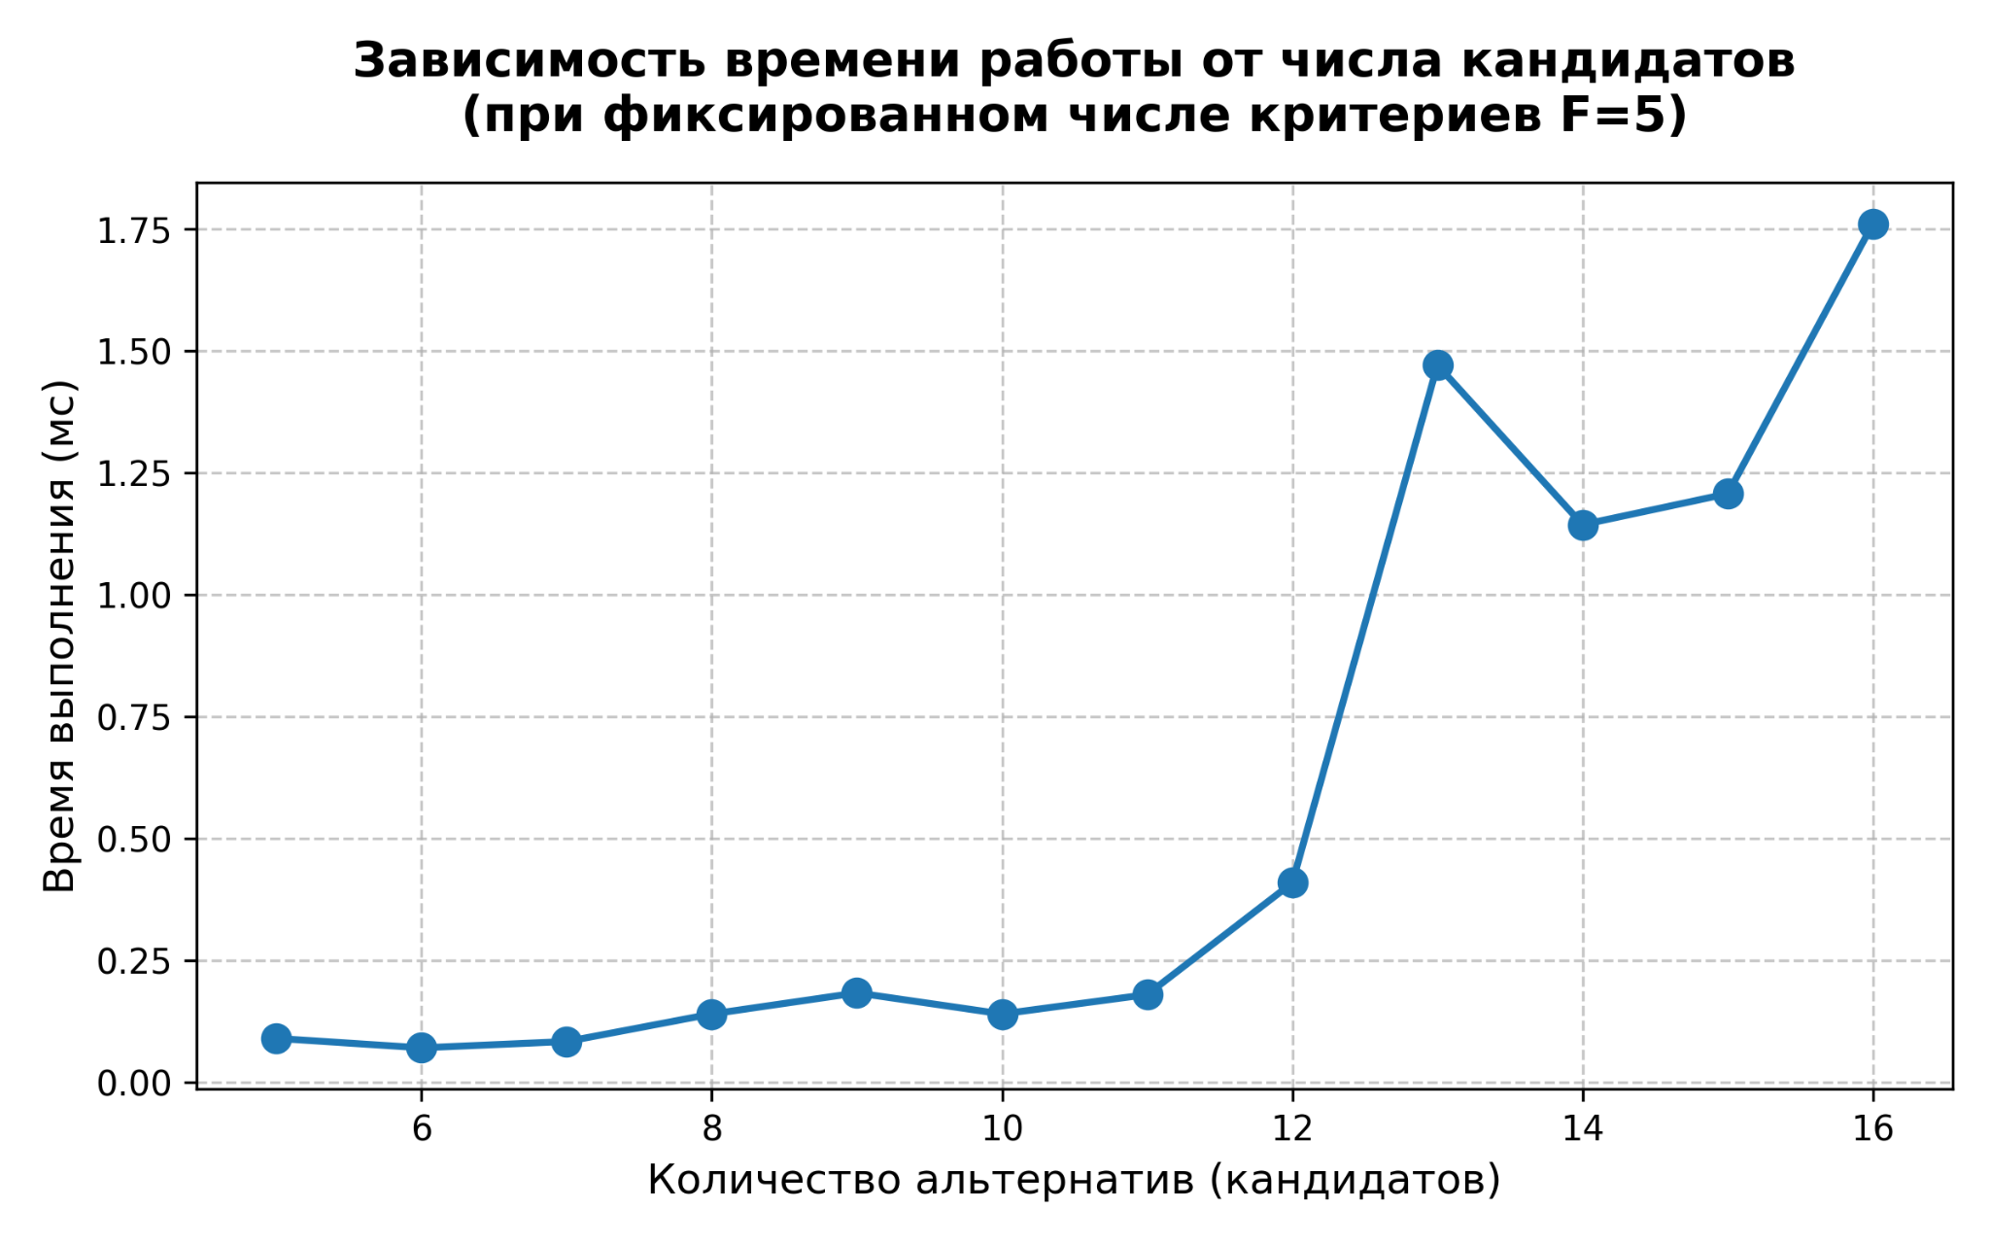
Задача 5. Проведение исследование алгоритма. Изучение зависимости времени работы от числа кандидатов
Для каждого набора данных программа была запущена 10 раз, после чего было взято среднее время исполнения. Оставшиеся 2 диаграммы представлены в доп. слайдах.
Эксперименты проводились на персональном компьютере с процессором Apple M1, 3.2 ГГц, оперативная память 8 ГБ.
Рисунок 8

Slide 11

Апробация
Репозиторий проекта: https://github.com/Sofassssssss/candidate-ranking-system
Вовченко С.Е., Валеева А.А. Размерность упорядоченного множества // XII Научно-практическая конференция с международным участием «Наука настоящего и будущего»: Сборник материалов конференции, Санкт-Петербург. — 2024. — Т.1. — С. 249-253
Рисунок - репозиторий проекта

Slide 12
Заключение
Проведенный обзор аналогов выявил, что большинство методов не сохраняют информацию об изначальном множестве, а также плохо применимы в условиях несравнимости, так как выдают всего одно ранжирование.
Сформирован алгоритм нахождения минимального полного сем-ва линеаризаций у.м. при помощи анализа на основе разнонаправленных пар элементов.
Сформирован алгоритм ранжирования альтернатив, сохраняющий информацию об изначальном множестве. Предоставляет ЛПР несколько вариантов распределений кандидатов.
Написана программная реализация алгоритма на языке Python, для взаимодействия с пользователем был написан интерфейс командной строки.
Проведено исследование реализованного алгоритма, показавшее высокую скорость алгоритма: для 16 кандидатов время выполнения составляет менее 2 мс. Выявлено, что скорость алгоритма падает при комплексном увеличении альтернатив и критериев.
В качестве развития тематики данной работы можно рассмотреть разработку полноценной системы для отбора кандидатов, включающую в себя построение начальной выборки кандидатов для ранжирования, предобработку резюме кандидата и алгоритм анализа нескольких ранжирований кандидатов для принятия итогового решения.

Slide 13
Запасные слайды

Slide 14
Подробное описание критериев
Необходимость привлечения экспертных оценок — отражает степень субъективности метода. Например, требует ли метод от экспертов сложного и субъективного назначения «весов» критериев на первом этапе;
Тип формируемого порядка (линейный, частичный, кластеризация — т.е. разбиение на классы без их упорядочения) — определяет структуру финального ответа. Критерий выбран, чтобы показать, сохраняет ли метод частичный порядок изначального множества или строит линейный порядок даже там, где кандидаты несравнимы;
Сохранение частичного порядка — отображает процент сохранения частичного порядка. Может быть равен 0% в случае полной линеаризации изначального множества; 30-50% при распределении альтернатив на кластеры; 100% в случае полного сохранения частичного порядка.
Число результирующих ранжирований — оценивает адаптивность метода в условиях несравнимости (неопределенности). В задачах подбора персонала часто невозможно выделить одного абсолютного лидера, поэтому важно предоставить несколько математически равноправных вариантов ранжирования для финального выбора.

Slide 15
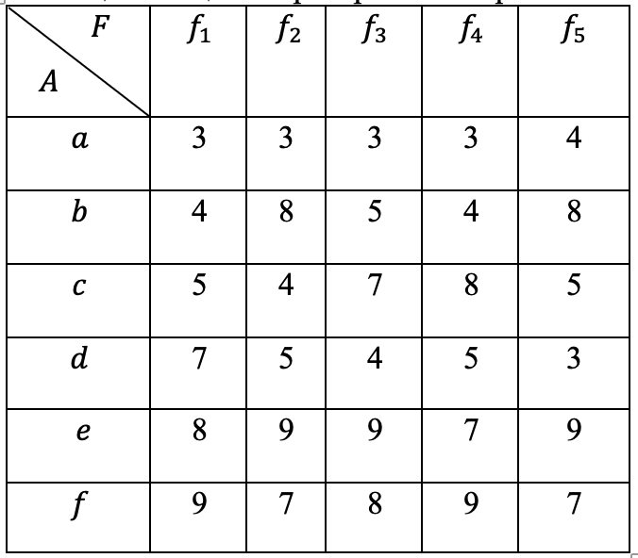
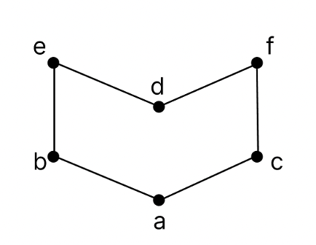
Разработанный алгоритм на примере, часть 1
Этап 1. Доминирование альтернатив по Парето
Рисунок -
Рисунок - Входные данные

Slide 16
Разработанный алгоритм на примере, часть 2
Этап 3. Полное минимальное семейство линеаризаций у.м.
Этап 2. Нахождение всех линеаризаций
Подсчитано с помощью программы, всего 22 линеаризации
Рисунок -

Slide 17
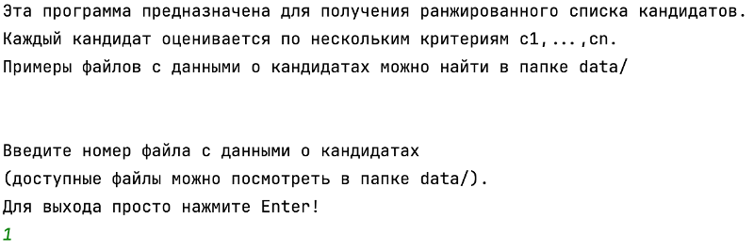
Интерфейс командной строки. Запуск
Рисунок -

Slide 18
Проведение исследования
Эксперименты проводились на персональном компьютере со следующими характеристиками:
Процессор: Apple M1, 3.2 ГГц
Оперативная память: 8 ГБ
Операционная система: macOS 15.3
Среда исполнения: Python 3.12

Slide 19
Генерация тестовых данных
Наборы тестовых данных генерировались с помощью программы.
Равномерное распределение при генерации оценок кандидатов не подходит, потому что приводит к вырождению у.м. в антицепь. Следовательно, большинство кандидатов становятся несравнимыми — проводить ранжирование нецелесообразно.
Разработанная схема генерации оценок для кандидатов:
У каждого кандидата есть скрытая переменная (𝛩 ∈ [0, 1])
На основе 𝛩 рассчитывается базовый балл кандидата S_{base}∈ [2, 9] — это поможет выделить наиболее и наименее подходящего кандидата.
Итоговая оценка - сумма базового балла и случайной величины, распределенной по нормальному закону.
Таким образом, оценки будут сконцентрированы вокруг базового балла S_{base}, а несравнимость будет возникать только между кандидатами со схожим уровнем квалификации.

Slide 20
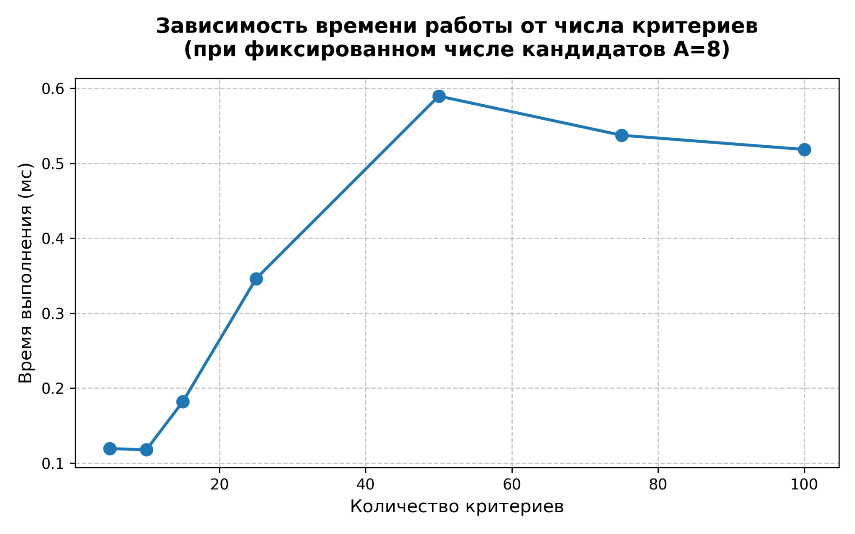
Исследование алгоритма. Зависимость алгоритма от числа критериев
Рисунок -

Slide 21
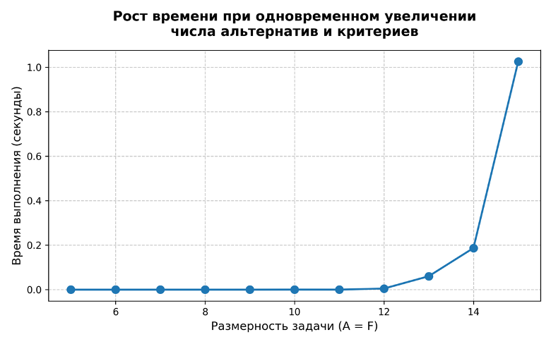
Исследование алгоритма. Комплексное увеличение
Рисунок 11 -

